Slide 1
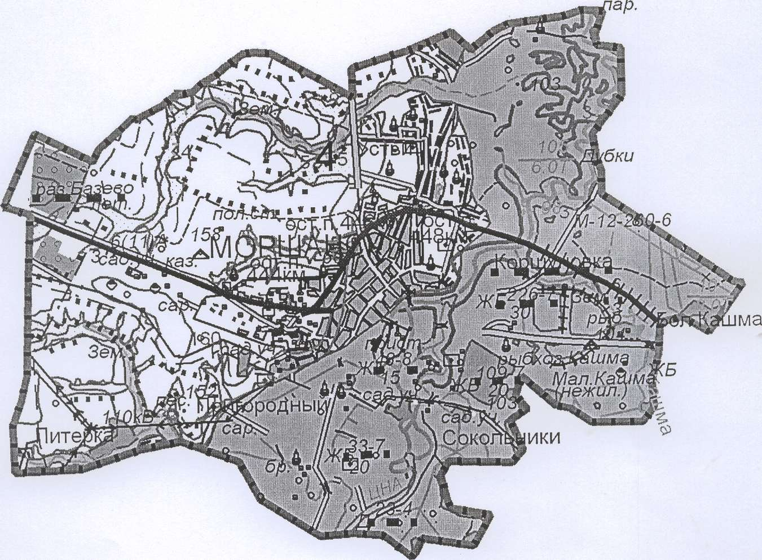
Охотохозяйства Тамбовской области
Участок № 4 Зеленая зона вокруг города Моршанска
Рис. 4
97

